Slide 1
Situtations de départ en hématologie
Réunion du Collège des Enseignants en Hématologie, 8 Février 2022

Slide 2
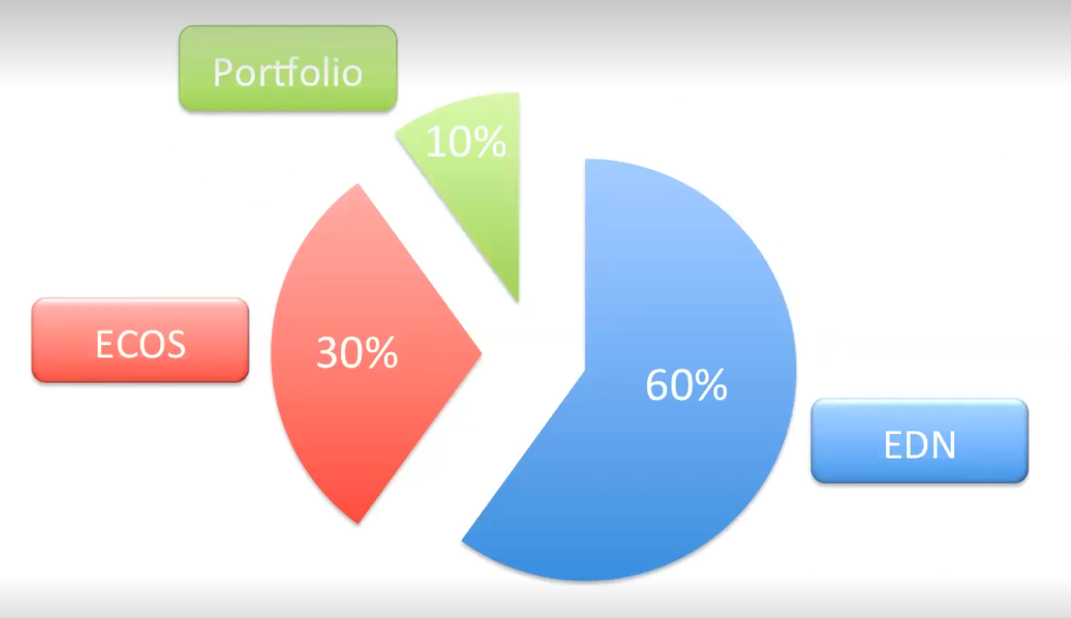
Le contexte R2C
Début DFASM3
ECOS nationales
2 séances de
5 stations
Fin DFASM3

Slide 3
Les stations d’ECOS
8 minutes : 1 minute de lecture de consignes, 7 minutes d’épreuve.
Idéalement le temps doit être affiché, un rappel à 1 minute de la fin doit être fait.
Idéalement 2 évaluateurs (en pratique…).
Au début de la station, on indique le positionnement de l’étudiant (généraliste, urgentiste, etc.).
Faire un débriefing individualisé à l’issue de l’épreuve.
Anticiper le matériel nécessaire à la station.

Slide 4
Les domaines de compétences

Slide 5
La rédaction des stations d’ECOS
356 situations de départ parues au JO dont 28 impliquant l’hémato.
Chaque station porte sur un domaine de compétences principal (70% des items) et un secondaire (30%).
Grille de correction : max 15 items : habilités cliniques (7-10 items), habilités relationnelles (3-5 items).
Chaque item de réponse commence par un verbe d’action.
La réponse attendue doit être dichotomique, observable et indépendante.
Pas de « PMZ ».

Slide 6
Les Situations de Départ
Travail national sous la coordination d’Alexis Régent et Natacha Kadlub
Groupe de travail désigné par le collège d’Hématologie en Octobre 2020 :
Aline Schmidt, Angers
Morgane Cheminant, Paris
Marie-Lorraine Chrétien, Dijon
Hervé Ghesquieres, Lyon
Jean-Christophe Ianotto, Brest
Luc Fornecker, Strasbourg
Sandra Le Quellec, Lyon
Travail achevé en Juillet 2021.

Slide 7
Implication de l’hématologie dans la rédaction des Attendus d’Apprentissage (1)
SDD en écriture
Adénopathies unique ou multiples
Allongement du temps de céphaline activée (TCA)
Analyse de l'éléctrophorèse des protéines sériques
Anomalie des indices érythrocytaires (taux hémoglobine, hématocrite...)
Anomalie des plaquettes
Anomalie leucocytes
Baisse de l'hémoglobine
Diminution du taux de prothrombine (TP)
Ferritine : baisse ou augmentation
Hyperlymphocytose
SDD en écriture
Hyperprotidémie
Interprétation de l'hémogramme
Interprétation d'un myélogramme
Prescription et analyse du frottis sanguin
Prescrire et réaliser une transfusion sanguine
Prise en charge d'une suspicion de thrombophilie
Purpura/ecchymose/hématome
Splénomégalie
Tendance au saignement

Slide 8
Implication de l’hématologie dans la rédaction des Attendus d’Apprentissage (2)
SDD en relecture
Annonce d'un diagnostic de maladie grave au patient et/ou à sa famille
Consultation du suivi en cancérologie
Hyperéosinophilie
Ictère
identification, prise en soin et suivi d'un patient en situation palliative
Pâleur de l'enfant
Prescription et suivi d'un traitement par anticoagulant et/ou anti-agrégant
Prescrire des soins associés à l'initiation d'une chimiothérapie
Suivi du patient immunodéprimé
Annonce d'un diagnostic de maladie grave au patient et/ou à sa famille

Slide 9
Exemple d’attendus d’apprentissage (1)
Situation de départ | 58. splénomégalie
Famille | Symptômes et signes cliniques
Collège(s) en écriture | Médecine Interne-CEMI | Hématologie
Collège(s) en relecture | Maladies Infectieuses et Tropicales-CMIT | Chirurgie Viscérale et Digestive-CCVD
 | parasitologie-Mycologie-ANOFEL
Items de connaissance en rapport | N° 152. Endocardite infectieuse | N° 211. Sarcoïdose | N° 318. Leucémies lymphoïdes chroniques
 | N° 159. Tuberculose de l'adulte et de l'enfant | N° 275. Splénomégalie | N° 319. Lymphomes malins
 | N° 167. Hépatites virales | N° 276. Hépatomégalie et masse abdominale | N° 217. Syndrome mononucléosique
 | N° 169. Infections à VIH | N° 279. Cirrhose et complications | No 220. Adénopathie superficielle de l'adulte et de l'enfant
 | N° 170. Paludisme | N° 292. Diagnostic des cancers : signes d'appel et investigations para-cliniques ; caractérisation du stade ; pronostic
 | N° 194. Lupus systémique. Syndrome des anti-phospholipides (SAPL) | N° 317. Syndromes myéloprolifératifs
Items de connaissance reliés, non traités ici | N° 147. Fièvre aiguë chez l'enfant et l'adulte | N° 214. Thrombopénie chez l'adulte et l'enfant | N° 269. Douleurs abdominales aiguës chez l'enfant et chez l'adulte
 | N° 190. Fièvre prolongée |  | N° 278. Ictère
 | N° 212. Hémogramme chez l'adulte et l'enfant : indications et interprétation |  | N° 175. Voyage en pays tropical de l'adulte et de l'enfant : conseils avant le départ, pathologies du retour : fièvre, diarrhée, manifestations cutanées
 | N° 213. Anémie chez l'adulte et l'enfant | N° 251. Amaigrissement à tous les âges

Slide 10
Exemple d’attendus d’apprentissage (2)
Situation de départ | 58. splénomégalie
Attendu d'apprentissage dans la famille "Symptômes et signes cliniques" |  | Domaines | Compétence générique
Evaluer le degré d'urgence de la prise en charge |  | Urgence
Organiser son raisonnement et hiérarchiser les hypothèses diagnostiques |  | Stratégie diagnostique | Réfléxif
Expliquer au patient les hypothèses étiologiques et les explorations nécessaires |  | Annonce | Communicateur
Informer et expliquer la situation aux responsables légaux et à l'enfant avec un discours adapté |  | Annonce | Communicateur
Prescrire de manière raisonnée les explorations biologiques adaptées |  | Stratégie diagnostique | Réfléxif
Argumenter et justifier les explorations d'imagerie adaptées |  | Stratégie diagnostique | Réfléxif
Echanger avec les différents intervenants (soignants - médecins) pour la réalisation des explorations diagnostiques et thérapeutiques |  | Communication inter-professionelle | Communicateur
Attendu d'apprentissage spécifique "de la situation abordée"
Reconnaitre une splénomégalie à l'examen clinique |  | Examen Clinique | Clinicien
Chercher les signes d'interrogatoire et les signes cliniques pour orienter l'enquête étiologique |  | Examen Clinique | Clinicien
Reconnaitre une splénomégalie sur un examen d'imagerie (coupe de scanner abdominal) |  | Iconographie | Clinicien
Mettre en place les mesures prophylactiques nécessaires avant et après une splénectomie diagnostique ou thérapeutique |  | Education/prévention | Acteur de Santé Publique
Attendu d'apprentissage spécifique "Valorisation du stage "
Identifier les situations cliniques où une analyse histologique (splénectomie diagnostique) est nécessaire |  | Stratégie pertinente de prise en charge | Clinicien
Décrire les principales caractéristiques histologiques d'une pièce de splénectomie |  | Synthèse des résultats d'examens paracliniques | Clinicien

Slide 11
Les consignes au patient simulé
Fournir les éléments de réponse du patient simulé aux questions les plus probables de l’étudiant.
S’il y a un intervenant extérieur, le rôle est assumé par l’enseignant évaluateur pour que le patient simulé reste dans son rôle.

Slide 12
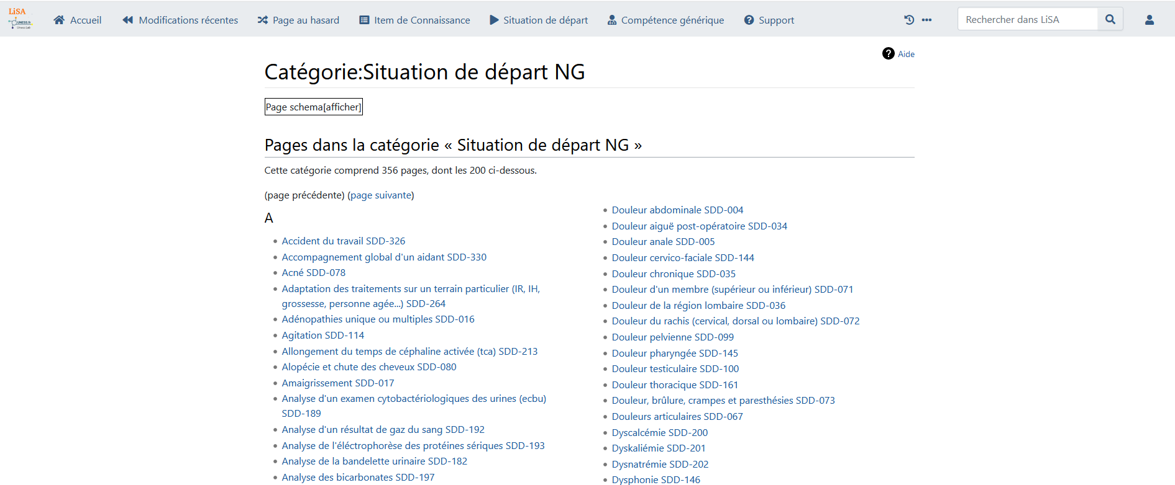
Ressources
SIDES UNESS : https://sides.uness.fr/lisa/Cat%C3%A9gorie:Situation_de_d%C3%A9part_NG

Slide 13
Exemple de station (1)

Slide 14
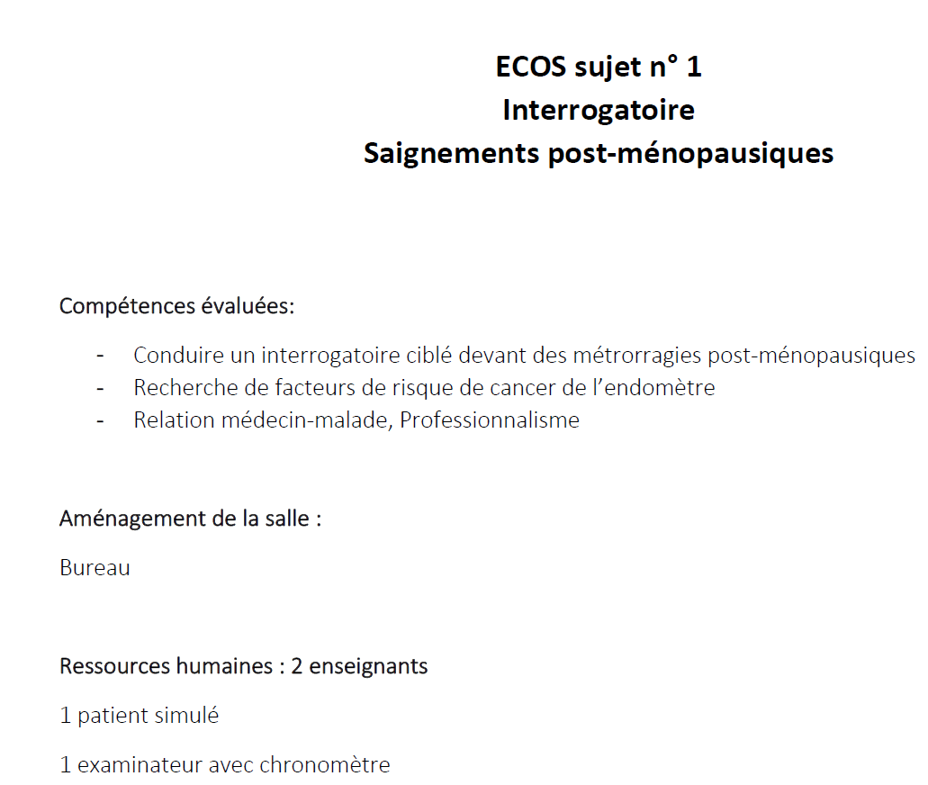
Exemple de station (2)

Slide 15
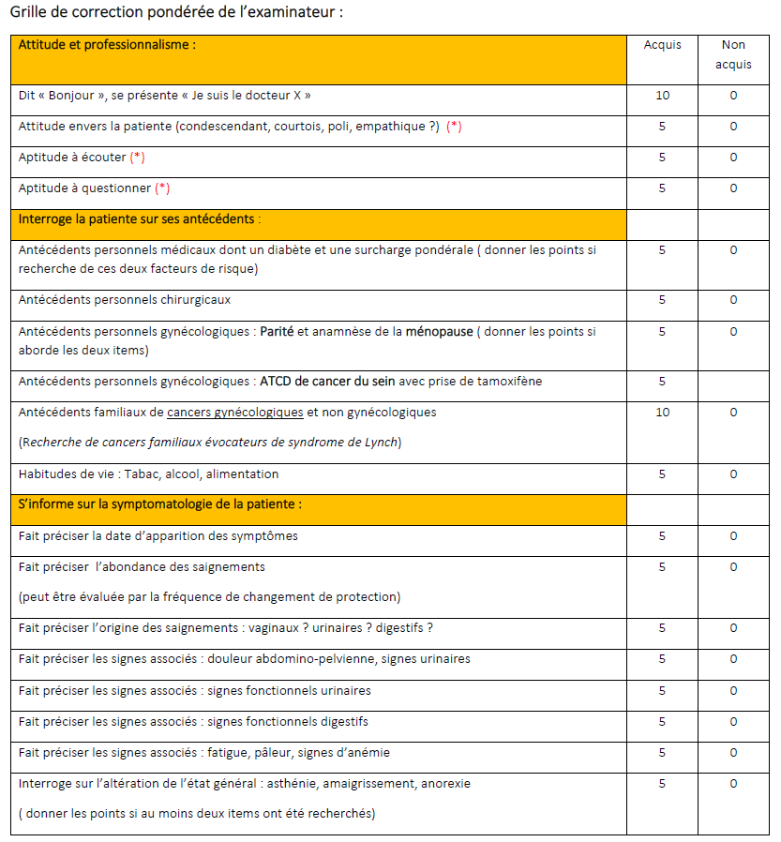
Exemple de station (3)

Slide 16
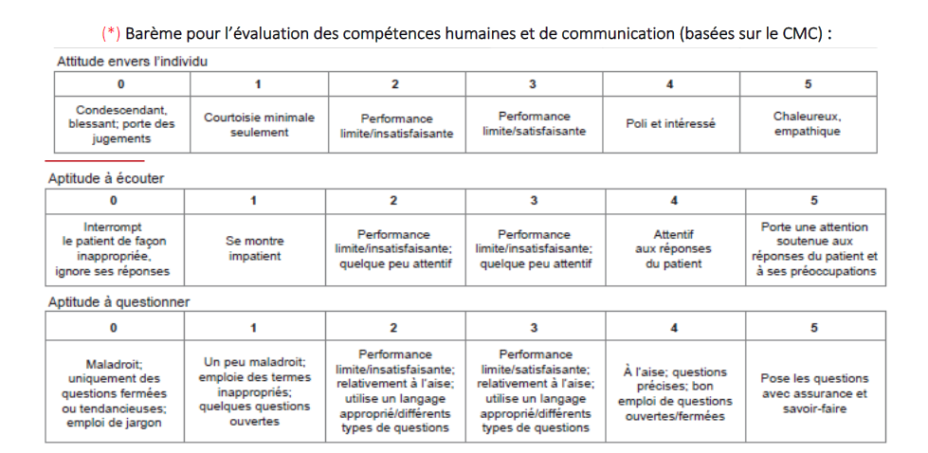
Exemple de station (4)

Slide 17
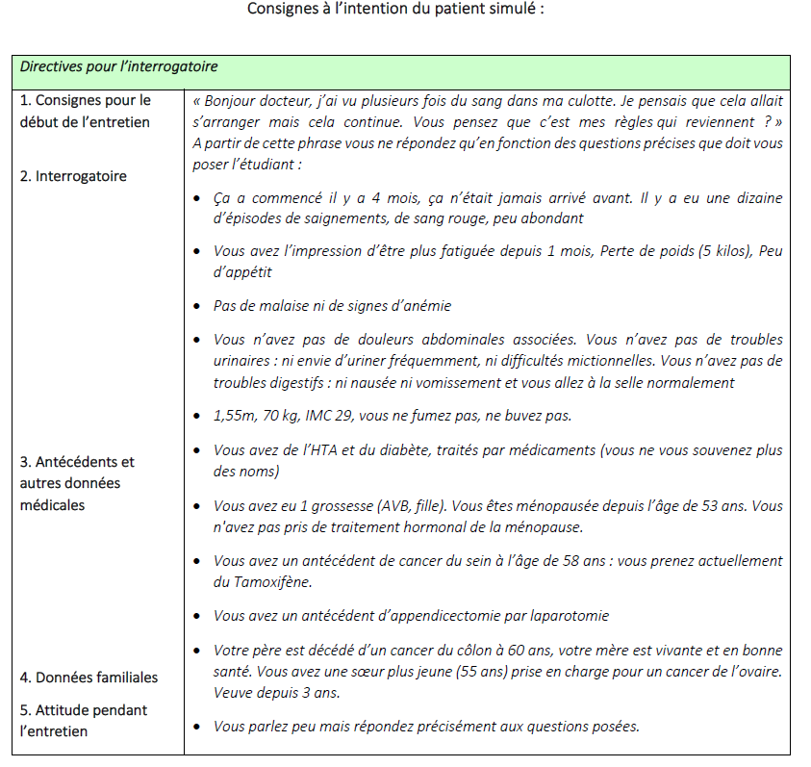
Exemple de station (5)

Slide 18
Exemple de station (6)

